Slide 1


第8课时
阿布拉卡达布拉(交换两个变量的值)

Slide 2


阿布拉卡达布拉——交换两个变量的值及注释
一天，明明在做实验时需要交换一瓶10毫升的红墨水和一瓶20毫升的
蓝墨水，向可可老师求助，可可老师念了一句咒语“阿布拉卡达布拉”，
帮助了明明。
试编一程序，模拟两个变量交换过程。

Slide 3

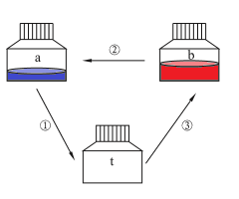
阿
布
拉
卡
达
布
拉
借助于一个空瓶子t。
把a中的红墨水倒入瓶子t；
把b中的蓝墨水倒入瓶子a；
把t中的红墨水倒入瓶子b。

Slide 4

a
b
#include<iostream>
using namespace std;
int main()
{
int a,b,t;
a=10;
b=20;
cout<<"a="<<a<<" b="<<b<<endl; //输出交换前a,b的值
t=a;
a=b;
b=t;
cout<<"a="<<a<<" b="<<b<<endl; //输出交换后a,b的值
return 0;
}
10
20
t
10

Slide 5

阿布拉卡达布拉
t=a;
a=b;
b=t;

Slide 6
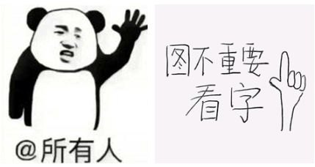
C++中的注释：
在程序中加入必要的注释，以增加程序的可读性；
注释是给人看的；
计算机执行时会忽略注释；
// :单行注释，从//开始，到行的末尾。
/* 。。。 */ :多行注释，从/*开始，到*/结束，中间的内容都是注释

Slide 7

编程小词典
  include 包含，包括
  iostream 输入输出流
  using 使用
  namespace 命名空间
  std standard的缩写，标准的
  cout 输出流
  endl end line的缩写，换行

Slide 8

课后作业
2、阅读程序写结果。
输出:____________
1、选择题
计算机能直接识别的程序是（ ）。
Python语言编写的源程序
C++语言编写的源程序
机器语言编写的源程序
各种高级语言编写的源程序
#include <iostream>
using namespace std;
int main()
{
int a,b;
a=100;
b=200;
a=b-a;
b-=a;
a+=b;
cout<<"a="<<a<<" b="<<b<<endl;
return 0;
}
a b
----------------------

Slide 9
课后作业
#include <iostream>
using namespace std;
int main()
{
int ge,shi,bai,shu;
shi=3;
_______________;
ge=bai*2;
_______________;
cout<<"shu="<<shu<<endl;
return 0;
}
3、完善程序。
一个三位数，百位上的数比十位上的数大1，个位上的数是百位上的数的2倍，若十位上的数为3，这个三位数是多少？
注：所有程序作业，必须上机完成，不能只写在教材上！

Slide 10


下课啦！

